Slide 1

राष्ट्रिय जनगणना २०७८
प्रदेश/जिल्ला जनगणना अधिकारी तथा सहायक जनगणना अधिकारी तालिम
मितिः २०७७ फागुन १९
जनगणनाका लागि प्रशासनिक तथा आर्थिक व्यवस्थापन
1

Slide 2


प्रस्तुतिका विषय
प्रदेश/जिल्ला/स्थानीय जनगणना अधिकारीको काम, कर्तव्य र अधिकार
जनगणनाका लागि प्रशासनिक व्यवस्थापन
जनगणनामा खटिने कर्मचारीले पालना गर्नुपर्ने पेशागत आचरण
जनगणनाका लागि आर्थिक व्यवस्थापन
2

Slide 3
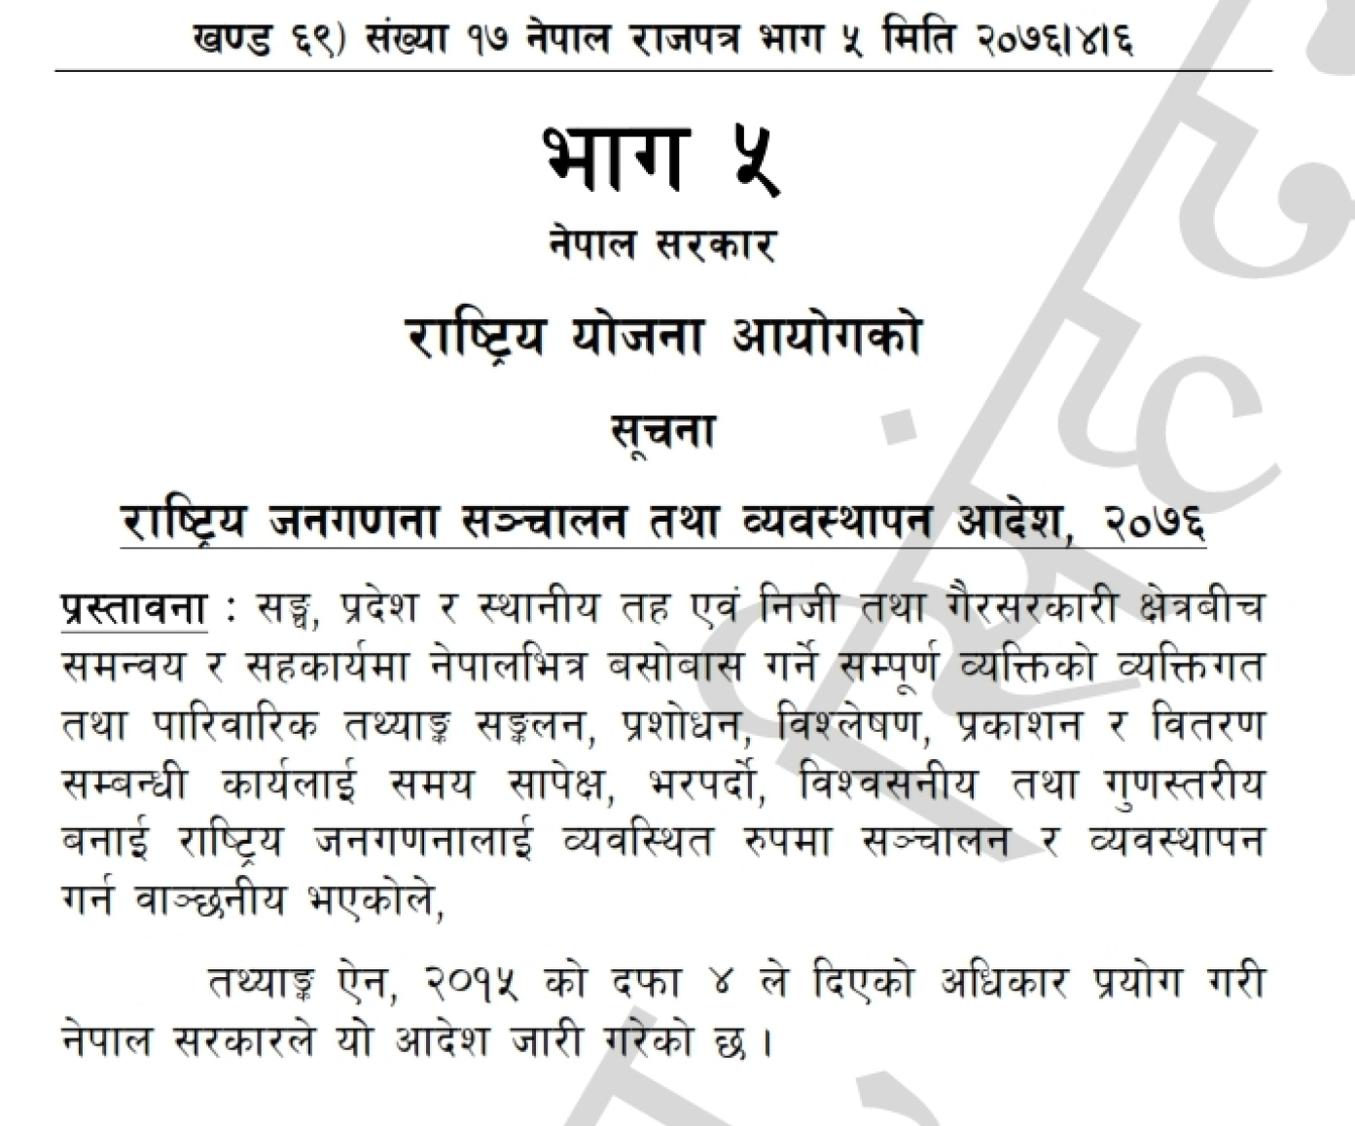
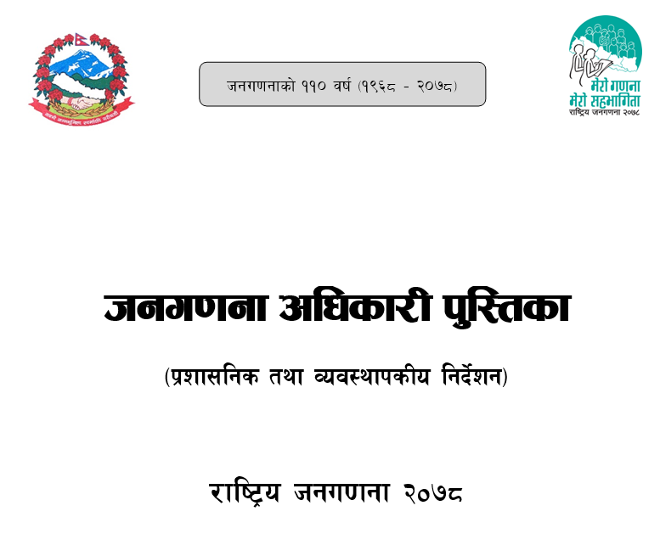
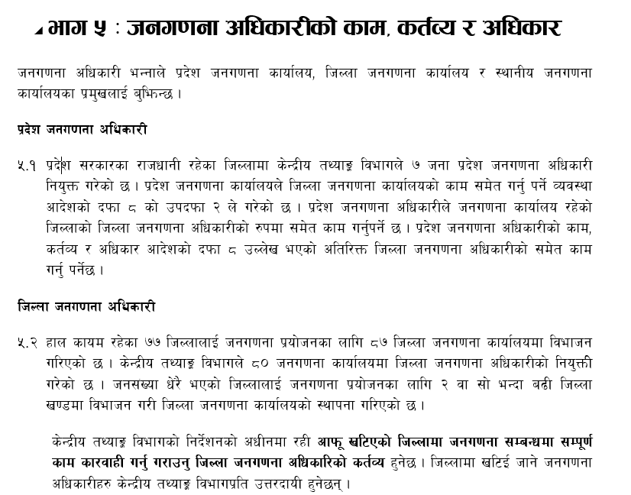
सन्दर्भ सामग्री
राष्ट्रिय जनगणना संचालन तथा व्यवस्थापन आदेश, २०७६,
जनगणना अधिकारी पुस्तिकाको भाग ५ अन्तर्गत ५.१ देखि ५.६ सम्म

Slide 4
जनगणना अधिकारी
जनगणना अधिकारी भन्नाले प्रदेश जनगणना कार्यालय (७), जिल्ला जनगणना कार्यालय (८७) र स्थानीय जनगणना कार्यालय (३४९) का प्रमुखलाई बुझिन्छ ।
प्रदेश सरकारका राजधानी रहेका जिल्लामा प्रदेश जनगणना अधिकारी रहने छन् ।
प्रदेश जनगणना अधिकारीले जनगणना कार्यालय रहेको जिल्लाको जिल्ला जनगणना अधिकारीको रुपमा समेत काम गर्नुपर्ने छ ।
आफू खटिएको जिल्लामा जनगणना सम्बन्धमा सम्पूर्ण काम कारवाही गर्नु गराउनु जिल्ला जनगणना अधिकारीको कर्तव्य हुनेछ ।
स्थानीय जनगणना कार्यालय (एक वा एकभन्दा बढी गा.पा./न.पा. समेट्ने क्षेत्र) भित्र सफलता साथ जनगणना सम्पन्न गराउने जिम्मेवारी स्थानीय जनगणना अधिकारीको हुनेछ
4

Slide 5

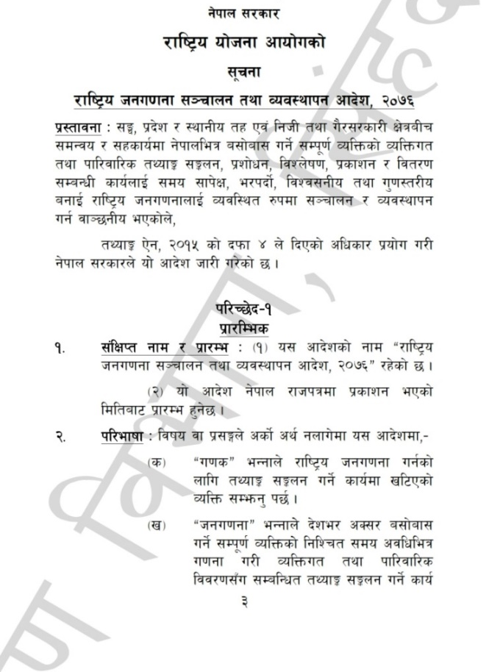
राष्ट्रिय जनगणना सञ्चालन तथा व्यवस्थापन आदेश, २०७६ बमोजिम जनगणना अधिकारीको काम, कर्तव्य र अधिकार
5

Slide 6
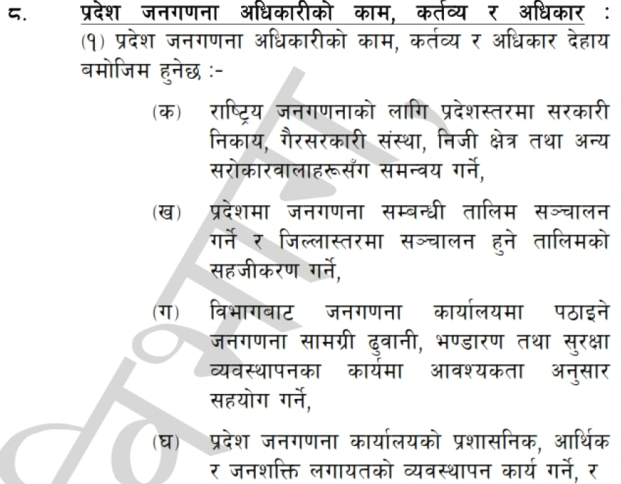
प्रदेश जनगणना अधिकारीको काम, कर्तव्य र अधिकार
राष्ट्रिय जनगणनाको लागि प्रदेशस्तरमा सरकारी निकाय, गैरसरकारी संस्था, निजी क्षेत्र तथा अन्य सरोकारवालाहरूसँग समन्वय गर्ने,
प्रदेशमा जनगणना सम्बन्धी तालिम सञ्चालन गर्ने र जिल्लास्तरमा सञ्चालन हुने तालिमको सहजीकरण गर्ने,
विभागबाट जनगणना कार्यालयमा पठाइने जनगणना सामाग्री ढुवानी, भण्डारण तथा सुरक्षा व्यवस्थापनका कार्यमा आवश्यकता अनुसार सहयोग गर्ने,
प्रदेश जनगणना कार्यालयको प्रशासनिक, आर्थिक र जनशक्ति लगायतको व्यवस्थापन कार्य गर्ने, र
विभागको निर्देशन अनुसारका अन्य कार्य गर्ने ।

Slide 7
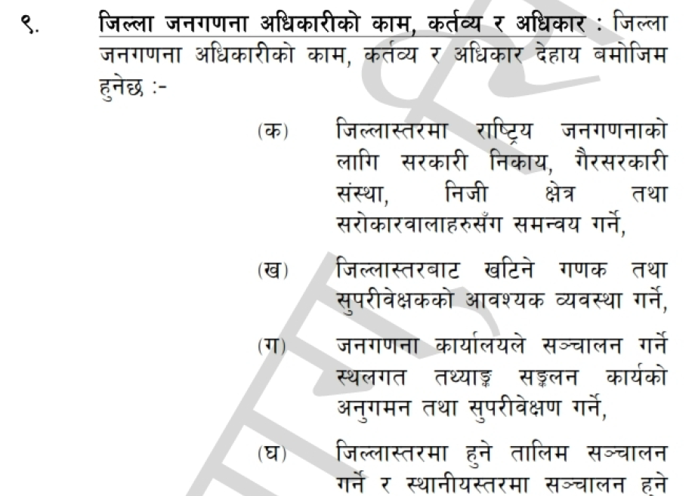
जिल्ला जनगणना अधिकारीको काम, कर्तव्य र अधिकार
  जिल्लास्तरमा राष्ट्रिय जनगणनाको लागि सरकारी निकाय, गैरसरकारी संस्था, निजी क्षेत्र तथा सरोकारवालाहरुसँग समन्वय गर्ने,
  जिल्लाभित्र खटिने गणक तथा सुपरीवेक्षकको आवश्यक व्यवस्था गर्ने,
  जनगणना कार्यालयले सञ्चालन गर्ने स्थलगत तथ्याङ्क सङ्कलन कार्यको अनुगमन तथा सुपरीवेक्षण गर्ने,
  जिल्लास्तरमा हुने सुपरिवेक्षक तालिम सञ्चालन गर्ने र स्थानीयस्तरमा सञ्चालन हुने गणक तालिमको सहजीकरण तथा सुपरिवेक्षण गर्ने,
  विभागबाट प्राप्त भएका जनगणना सामग्रीको भण्डारण र सुरक्षा व्यवस्थापन गर्ने,
(क्रमशः)

Slide 8
जिल्ला जनगणना अधिकारीको काम, कर्तव्य र जिम्मेवारी
स्थानीय जनगणना कार्यालयमा जनगणना सम्बन्धी सामग्रीको सुरक्षित रुपमा ढुवानी गर्ने व्यवस्था गर्ने,
स्थानीय जनगणना कार्यालयबाट सङ्कलित फाराम तथा सामग्रीहरु विभागले तोके बमोजिमको स्थानमा सुरक्षित रुपमा ढुवानी गर्ने,
राष्ट्रिय जनगणना कार्यका लागि जिल्लास्तरबाट खटिएका कर्मचारीको अनुगमन र सुपरीवेक्षण गर्ने तथा त्यस्ता कर्मचारीलाई आवश्यक निर्देशन दिने र नियन्त्रण गर्ने,
जिल्ला जनगणना कार्यालयको प्रशासनिक, आर्थिक र जनशक्ति लगायत व्यवस्थापनका कार्य गर्ने र
विभाग तथा प्रदेश जनगणना अधिकारीको निर्देशन अनुसारका अन्य कार्य गर्ने ।

Slide 9
स्थानीय जनगणना अधिकारीको काम, कर्तव्य र अधिकार
स्थानीय तहमा राष्ट्रिय जनगणनाको लागि स्थानीय तहका सरकारी निकाय, गैरसरकारी संस्था, निजी क्षेत्र तथा सरोकारवालाहरुसँग समन्वय गर्ने,
आफ्नो कार्यक्षेत्र भित्र स्थलगत गणना गर्न आवश्यक गणकको व्यवस्थापन, गणक तालिम सञ्चालन र कार्यबोझको आधारमा गणकको खटनपटन गर्ने,
स्थलगत तथ्याङ्क सङ्कलन कार्यको अनुगमन तथा सुपरीवेक्षण गर्ने,
जनगणना सामग्री भण्डारण, वितरण तथा सुरक्षा व्यवस्थापनको कार्य गर्ने,
सुपरीवेक्षक र गणकको कार्य उपर प्रत्यक्ष रुपमा अनुगमन, सुपरीवेक्षण गर्ने तथा आवश्यकता अनुसार निर्देशन दिने र नियन्त्रण गर्ने,
विभाग, प्रदेश तथा जिल्ला जनगणना अधिकारीको निर्देशन अनुसारका अन्य कार्य गर्ने ।

Slide 10

जनगणना अधिकारीको अन्य कार्यहरु

Slide 11
जिल्ला जनगणना अधिकारीले गर्नुपर्ने काम र जिम्मेवारी
जिल्लामा प्रस्थान गर्नुअघि गर्नुपर्ने कार्यहरुः
केन्द्रीय तथ्याङ्क विभागबाट व्यवस्था गरिएको जिल्ला जनगणना अधिकारीहरुको निर्धारित समयावधिसम्मको तालिममा सहभागी हुने,
आफूलाई तोकिएको जिल्लाको जिल्ला जनगणना अधिकारीको नियुक्ति लिने ।
जिल्लामा पुगेपछि गणना कार्य समाप्त नभएसम्म गर्नुपर्ने मुख्य मुख्य कार्यहरुः
घर भाडामा लिने,
जनगणना समन्वय समितिको गठन गरी बैठक बोलाउने,
कार्यतालिका अनुसार कार्य प्रारम्भ गर्ने,
जिल्लामा कर्मचारी र भौतिक सामग्रीको व्यवस्था गर्ने,
तोकिएका स्थानीय जनगणना कार्यालयको लागि कार्यालय भवन तथा फर्निचरको व्यवस्था मिलाउने,
(क्रमशः)

Slide 12
जिल्ला जनगणना अधिकारीले गर्नुपर्ने काम र जिम्मेवारी
जिल्लामा पुगेपछि गणना कार्य समाप्त नभएसम्म गर्नुपर्ने मुख्य मुख्य कार्यहरुः
जिल्ला तथा स्थानीय जनगणना कार्यालय तहको लैङ्गिक तथा सामाजिक समावेशीयुक्त जनगणना २०७८ को सचेतना गोष्ठी गर्ने,
जनगणनाका लागि आवश्यक सामग्रीहरु स्थानीय जनगणना कार्यालयमा पुर्याउने व्यवस्था गर्ने,
आफ्नो जिल्लामा प्रचारप्रसार गर्न निकासा भएको रकमको परिधिभित्र रही आवश्यक प्रचारप्रसार कार्यक्रमहरु सञ्चालन गर्ने,
विभागबाट तयार गरिएको कार्यतालिका अनुसार तोकिएको समयभित्र जनगणनाका तोकिएका कार्यहरु सञ्चालन एवं सम्पन्न गर्ने,
(क्रमशः)

Slide 13
जिल्ला जनगणना अधिकारीले गर्नुपर्ने काम र जिम्मेवारी
जिल्लामा पुगेपछि गणना कार्य समाप्त नभएसम्म गर्नुपर्ने मुख्य मुख्य कार्यहरुः
घर तथा घरपरिवार सूचीकरणका लागि २०७८ बैशाख २६ देखि जेष्ठ १४ गतेसम्म तोकिएको हुँदा सोहि अनुसार सुपरिवेक्षक नियुक्ति, तालिम, कार्यक्षेत्र बाँडफाँड तथा अन्य कार्यक्रम मिलाउने,
प्रत्येक घरपरिवारको मुख्य गणना कार्य २०७८ जेष्ठ २५ गतेदेखि आषाढ ८ गतेसम्म सञ्चालन गर्ने,
मुख्य गणना कार्य समाप्त भएपछि भरिएका फारामहरुको स्थानीय जनगणना कार्यालय स्तरमै प्रारम्भिक रूजु गर्न लगाउने,
सूचीकरण कार्य तथा गणना कार्य सम्पन्न भएपछि सम्पूर्ण फारामहरु र कन्ट्रोल फारामहरु रुजु गरी सम्पादन कार्य गर्ने
(क्रमशः)

Slide 14
जिल्ला जनगणना अधिकारीले गर्नुपर्ने काम र जिम्मेवारी
जिल्लामा पुगेपछि गणना कार्य समाप्त नभएसम्म गर्नुपर्ने मुख्य मुख्य कार्यहरुः
गणनाको समयमा प्रत्येक गाउँपालिका र नगरपालिकाको सारांश तालिका (घरसंख्या, परिवारसंख्या, पुरुष, महिला र अनुपस्थित सदस्य संख्या (स्वदेश र विदेशमा पुरुष र महिलाको संख्या) सहित तयार गरी सोको विवरण अनलाइन मार्फत भरी विभागमा पठाउने,
जनगणना अधिकारीले प्रचलित ऐन, कानून, विभागबाट उपलव्ध गराइएका आदेश, मापदण्ड, निर्देशिका तथा अन्य पुस्तिकाहरुको गहन अध्ययन गरी सो बमोजिम काम गर्ने ।
(क्रमशः)

Slide 15
जिल्ला जनगणना अधिकारीले गर्नुपर्ने काम र जिम्मेवारी
जनगणना कार्य समाप्त भइसकेपछि गर्नुपर्ने कार्यहरुः
स्थानीय जनगणना कार्यालयबाट पठाइएको फारामहरु चेक जाँच गर्ने,
जिल्ला जनगणना कार्यालयमा ल्याइएका फारामहरु व्यवस्थित रुपमा प्याकिङ गरी सुरक्षितसाथ विभागमा पठाउने,
जनगणनासम्बन्धी सम्पूर्ण खर्चको आन्तरिक लेखापरीक्षण गराउने,
जिल्ला जनगणना कार्यालय बन्द गर्ने,
गणक, सुपरिवेक्षक, लगायत अन्य कर्मचारीहरुलाई जिल्लाबाट नै काजमा लिइएको वा करारमा नियुक्ति गरिएकाहरुको सधन्यवाद काज फिर्ता गर्ने, साथै जनगणनामा सहयोग गरेवापत अनुभवको प्रमाणपत्र दिने,

Slide 16
स्थानीय जनगणना अधिकारीको अन्य कार्यहरु
स्थानीय जनगणना अधिकारीहरुको निर्धारित समयावधिसम्मको तालिम लिने,
आफूलाई तोकिएको स्थानीय जनगणना अधिकारीको नियुक्ति लिने,
स्थानीय जनगणना समन्वय समितिको गठन गरी तथा यसको बैठक बोलाउने,
कार्यालय भवन व्यवस्थापनमा सहजीकरण गर्ने र कार्यतालिका अनुसार कार्य प्रारम्भ गर्ने,
सुपरिवेक्षकहरु मार्फत घर तथा घरपरिवार सूचिकरण पूर्ण र सही रुपमा गर्न लगाउने र यसको सुपरिवेक्षण गर्ने ।
आफ्नो कार्यक्षेत्र भित्रका स्थानीय तह अन्तर्गतका गणकहरुको तालिम संचालन गर्ने,
गणकहरुलाई तथ्याङ्क संकलनका लागि फिल्ड खटाउने र यसको अनुगमन सुपरिवेक्षण गर्ने,
आफ्नो कार्यक्षेत्र भित्रका स्थानीयतहमा प्रचारप्रसारका कार्यहरु सञ्चालन गर्ने,
(क्रमशः)

Slide 17
स्थानीय जनगणना अधिकारीको अन्य कार्यहरु
प्रत्येक घरपरिवारको पारिवारिक तथा व्यक्तिगत विवरण संकलनको कार्य २०७८ जेष्ठ २५ गतेदेखि आषाढ ८ गतेसम्म सञ्चालन गर्ने,
गणना कार्य समाप्त भएपछि गणना गरिएका फारामहरुको स्थानीय स्तरमै रूजु गर्ने।
गणकहरुले भरेका प्रश्नावली फारामहरुको पूर्णता जाँच गरी बुझ्ने व्यवस्था मिलाउने ।
मुख्य प्रश्नावली लगायत अन्य फारामहरु गणना क्षेत्र तथा वडा अनुसार पुरा भए नभएको रुजु गरी गणना क्षेत्र तथा वडा अनुसार सुरक्षितरुपमा प्याकिङ्क गरी तोकिएको समयमा जिल्ला जनगणना कार्यालयमा बुझाउने ।
जनगणना कन्ट्रोल फाराम सबै सुपरिवेक्षक मार्फत सबै स्थानीय तहका वडा अनुसार बुझी जिल्ला जनगणना कार्यालयमा पठाउने ।
(क्रमशः)

Slide 18
स्थानीय जनगणना अधिकारीको अन्य कार्यहरु
वडा सहजीकरण समिति गठन तथा अन्य व्यवस्थापकीय कार्यमा सहयोग, समन्वय गर्ने ।
विभागबाट उपलब्ध गराइएका नक्साहरु अध्ययन गरी आफू खटिएको स्थानको भौगोलिक स्थिति, जनघनत्व, बाटोघाटो, शान्ति सुरक्षा आदिको राम्रो जानकारी राख्ने।
कामको बोझ, भौगोलिक सुगमता वा दुर्गमता हेरी गणक तथा सुपरिवेक्षकको कार्यक्षेत्र थपघट गर्नुपर्ने भएमा सोको जानकारी तत्काल जिल्ला जनगणना कार्यालयमा दिने ।

Slide 19
स्थलगत कार्यमा सुपरिवेक्षक तथा गणकलाई कामको बाँडफाँड
जिल्ला जनगणना कार्यालयले सुपरिवेक्षकको तालिम पश्चात उनीहरूलार्इ घर तथा घरपरिवार सूचीकरणका लागि तोकिएको क्षेत्रमा खटाउने । स्थानीय जनगणना अधिकारीले फिल्डकार्य व्यवस्थापन लगायत अनुगमन तथा सुपरिवेक्षण गर्ने ।
घर तथा घरपरिवार सूचीकरण कार्य सम्पन्न भएपछि विभागबाट तोकिएको कार्य क्षेत्र नमिलेको भएमा स्थानीय जनगणना कार्यालयले पुनर्विचार गरी गणक परिचालनको लागि क्षेत्र निर्धारण गर्ने ।
गणकहरूलार्इ स्थलगत काममा खटाउँदा सबैलाई सकभर मिल्नेगरी कामको बोझ र काम गर्नुपर्ने क्षेत्रको उचित विचार गरी बाँडफाँड गर्ने ।
स्थानीय जनगणना कार्यालयले गणक तालिम पश्चात सबै गणकहरुलाई स्थलगत काममा खटाउने।
19

Slide 20
राष्ट्रिय जनगणनामा खटिएका कर्मचारीले पालना गर्नुपर्ने पेशागत आचरण
गलत तथ्याङ्क वा विवरण लिन कसैलाई प्रेरित गर्न गराउन नहुने,
उत्तरदाताको व्यक्तिगत विवरण अरु कसैलाई देखाउन वा भरिएका प्रश्नावलीको प्रतिलिपि बनाई कसैलाई उपलब्ध गर्न गराउन नहुने,
तथ्याङ्क सङ्कलन, प्रशोधन, विश्लेषण, भण्डारण र प्रकाशन प्रक्रियालाई दुरुपयोग गर्न गराउन नहुने,
जनगणना कार्यालयको रकम मास्न तथा हिनामिना गर्न नहुने,
जनगणना कार्यालयले उपलब्ध गराएको परिचयपत्र अनिवार्य लगाउनु पर्ने,
उत्तरदाता र आम व्यक्तिसँग सम्मानजनक व्यवहार गर्नु पर्ने,
(क्रमशः)

Slide 21

राष्ट्रिय जनगणनामा खटिएका कर्मचारीले पालना गर्नुपर्ने पेशागत आचरण
सौहार्दपूर्ण र शिष्टतापूर्वक बोल्ने जस्ता अनुशासन पालना गर्नुपर्ने,
कुनै एक स्थानमा उत्तरदातालाई बोलाई वा जम्मा गरी तथ्याङ्क सङ्कलन कार्य गर्न वा गराउन नहुने,
आफ्नो जिम्मेवारी अन्तर्गतको कार्य सम्पन्न गर्न नसक्ने भए सोको जानकारी समयमै गराउनुपर्ने,
अनधिकृत व्यक्तिलाई काम जिम्मा लगाउन नहुने,
(क्रमशः)

Slide 22



राष्ट्रिय जनगणनामा खटिएका कर्मचारीले पालना गर्नुपर्ने पेशागत आचरण
राष्ट्रिय जनगणनाको प्रचारप्रसार तथा पैरवी बाहेक गलत मनसाय राखी उत्तरदातालाई प्रभाव पार्ने किसिमले सञ्चारका माध्यम, सभा, सम्मेलन जस्ता कुनै पनि माध्यमबाट प्रचारप्रसार गर्न नहुने,
राष्ट्रिय जनगणना कार्यमा खटिएको अवधिभर अन्यत्र कुनै जिम्मेवारी लिई कार्य गर्न नहुने,
कार्यालयको सरकारी कागजात, प्रश्नावली, पुस्तिका जस्ता कागजात च्यात्न वा नष्ट गर्न नहुने,
बदनियतपूर्वक वा कुनै प्रलोभनमा परी वा जानाजानी झुटो विवरण सङ्कलन गर्न र आफ्नो जिम्मेवारीको काममा हेलचेक्राइ गर्न नहुने ।

Slide 23
राष्ट्रिय जनगणनामा संलग्न सबै व्यक्तिहरुले पालना गर्नुपर्ने यौन आचरण तथा प्रतिबन्ध
यौन शोषण र दुव्यवहार अस्वीकार्य साथै दण्डनीय भएकाले जनगणना कार्यमा खटिने गणक, सुपरिवेक्षक, जनगणना अधिकारी, अनुगमनकर्ता वा यस कार्यमा संलग्न सबै व्यक्ति (उत्तरदाता वा पर्यवेक्षक) का लागि यस्तो व्यवहार प्रतिबन्धित छ ।
यौनशोषण र दुर्व्यवहारले राष्ट्रिय जनगणना र यसका साझेदार संस्थाहरुका प्रतिष्ठा र कामको अवमुल्यन गर्छ ।
तसर्थ सबै लिङ्ग, जातजाति, वर्ग र समुदायप्रति सम्मान र मर्यादापूर्वक व्यवहार गर्ने ।

Slide 24
जनगणनाका लागि प्रशासनिक व्यवस्थापन

Slide 25
गणक तथा सुपरिवेक्षकको नियुक्तिसम्बन्धी
गणक तथा सुपरीवेक्षक भर्ना प्रक्रिया:
रा.ज.ग. संचालन निर्देशिका, २०७७ को दफा १३ को उपदफा अनुसार दरखास्त फाराम अनलाइन मार्फत भरेको आवेदक मध्ये मेरिट लिष्टको आधारमा विभागले सर्ट लिष्ट (योग्यता सूची) गरी प्रदेश तथा जिल्ला जनगणना कार्यालयलाई उपलब्ध गराउनेछ ।
प्रदेश तथा जिल्ला जनगणना कार्यालयले आवश्यकता अनुसार सोही सूची अनुसार क्रमैसँग नियुक्ति गर्ने वा अन्तर्वाताबाट छनोट भएकालाई नियुक्त गर्नेछ ।
छनोट भएका व्यक्तिलाई सुपरिवेक्षक तथा गणकको रुपमा अनुसूची ४ बमोजिम करारनामा गरिनेछ।यस सम्बन्धी बिस्तृत प्रकिया रा.ज.ग. संचालन निर्देशिका, २०७७ मा दिईएको छ।
(क्रमशः)

Slide 26
जनगणनामा गणक तथा सुपरिवेक्षकको योग्याता
गणकः १० जोड २ वा सो सरह उत्तीर्ण
सुपरिवेक्षकः स्नातक तह उत्तीर्ण वा सो सरह
उमेरः
  पुरुषको हकमा १८ बर्ष पुरा भई ४० बर्ष ननाघेको
  महिलाको हकमा १८ बर्षा पुरा भई ४५ बर्ष ननाघेको
प्राथमिकता
  नेपाली भाषाका अतिरिक्त स्थानीय भाषा बुझ्न र अरुलाई बुझाउन सक्ने व्यक्ति
  राष्ट्रियस्तरको गणना तथा सर्वेक्षण वा विभागबाट सञ्चालित कुनै पनि कार्यमा अनुभव हासिल गरेका व्यक्ति
  तथ्याङ्क वा जनसंख्या विषय लिई स्नाकोत्तर तहमा अध्ययन गरेका विद्यार्थी वा सो तह उत्तीर्ण गरेका व्यक्ति
(क्रमशः)

Slide 27
गणक तथा सुपरिवेक्षकको नियुक्तिसम्बन्धी
करारमा पर्याप्त निवेदन नपरेको अवस्थामा कर्मचारीको आपूर्ति, काजमा ल्याउने व्यवस्था:
आदेशको दफा १८ को उपदफा (५) अनुसार आवश्यक संख्यामा उम्मेदवारको निवेदन नपरेमा वा उम्मेदवार छनोट नभएमा जुन स्थानीय तहमा गणक तथा सुपरिवेक्षक नपुग भएको हो सोही स्थानीय तहमा कार्यरत योग्यता पुगेका शिक्षक/शिक्षिका, सरकारी कर्मचारी वा संस्थानका कर्मचारीमध्येबाट गणक (राजपत्र अनंकित द्वितीय श्रेणी वा सो सरहका) तथा सुपरिवेक्षक (राजपत्र अनंकित प्रथम श्रेणी वा सो सरहका) काजमा ल्याई परिचालन गर्नु पर्नेछ ।
(क्रमशः)

Slide 28
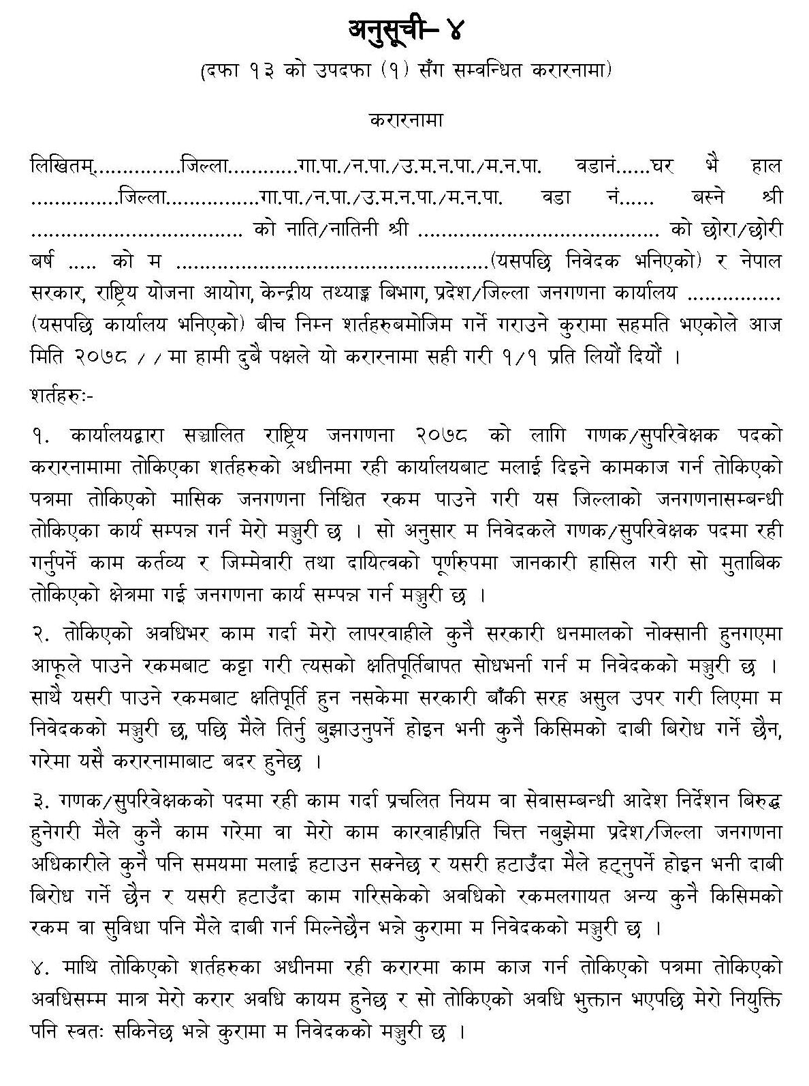
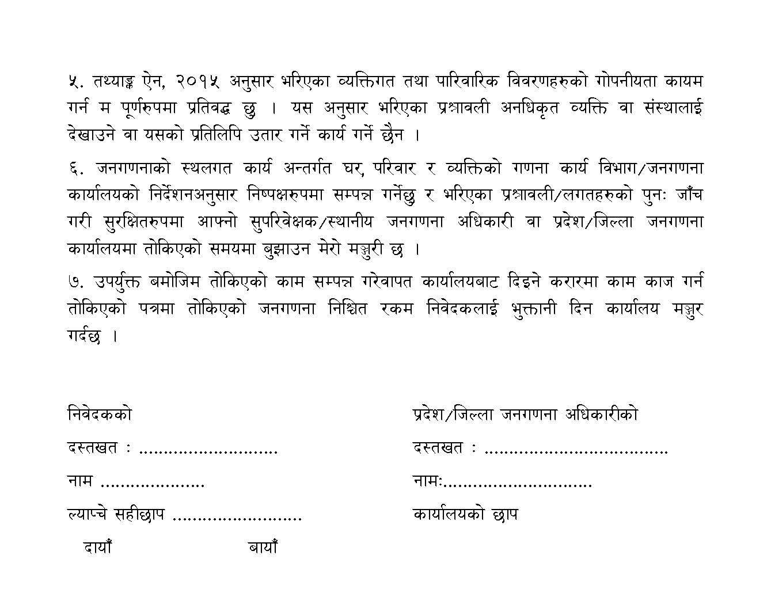
गणक तथा सुपरिवेक्षकको करारनामा
(क्रमशः)

Slide 29
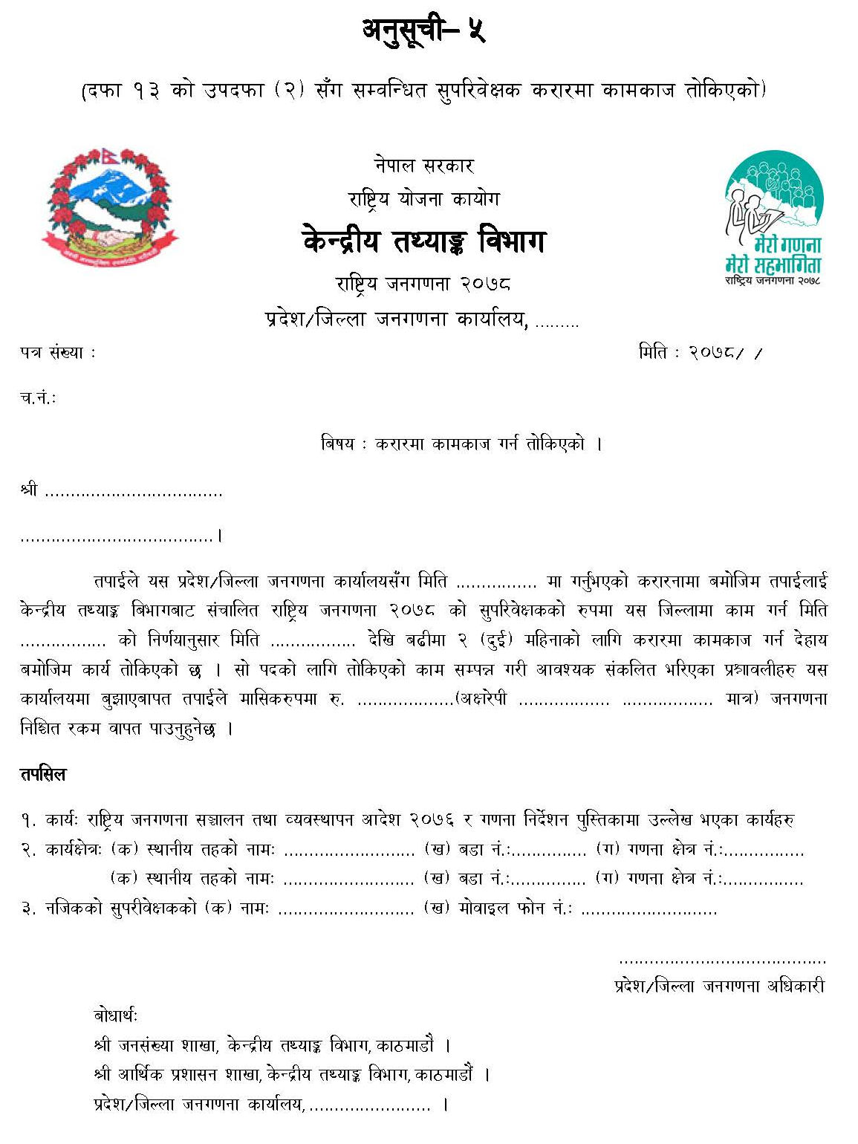
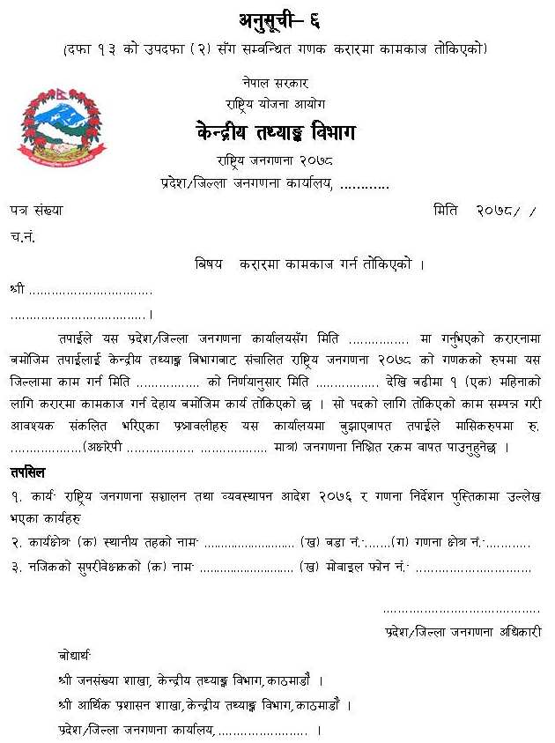
गणक तथा सुपरिवेक्षकको काम काज गर्न तोकिएको पत्र
(क्रमशः)

Slide 30
कार्यालय सामान सम्बन्धी
qm=;+= | ;fdfgsf] gfd
1 | /]s8{ kmfOn
2 | lnkmf ;fgf]
3 | lnkmf P $ ;fOh
4 | lnkmf kmfOn ;fOh
5 | n]6/Kof8 k|b]z Kof8
6 | kl/ro kq
7 | kl/ro kq xf]N8/
8 | zkysf] kq
9 | k|df0fkq
10 | s/f/gfdf
11 | n]6/Kof8 lhNNff hgu0fgf sfof{no
12 | sfo{If]q tf]lsPsf] kq ;'kl/j]Ifs
13 | n]6/Kof8 :yfgLo hgu0fgf sfof{no
14 | k|b]z tyf lhNnf hgu0fgf sfof{no 5fk
विभागबाट प्राप्त हुने
(क्रमशः)

Slide 31
कार्यालय सामान सम्बन्धी
जिल्ला जनगणना कार्यालयले खरिद गर्नुपर्नेः
  स्टाम्प प्याड
  हाजिरी
  सामान्य कार्यालय सामानहरुः पंचिङ मसिन, स्टीचिङ मेशिन आदि
  आर्थिक प्रशासनसम्बन्धी फारामहरु
  आवश्यकता अनुसार अन्य सामग्रीहरु
(क्रमशः)

Slide 32
कार्यालय सामान सम्बन्धी
जिन्सी खाता तथा सामानको खर्च सम्बन्धी
  विभागबाट पठाएका खर्च नहुने सामानहरु जस्तैः ल्यापटप तथा प्रिन्टर विभागले तोके बमोजिम बुझाउनु पर्नेछ ।
  जिल्ला जनगणना कार्यालयबाट खरिद भएका खर्च भएर नजाने सामानहरु विभागले तोकेको तथ्याङ्क कार्यालयमा हस्तान्तरण पर्नेछ।
  हस्तारण गर्दा नियमानुसार गरी सोको प्रमाण श्रेष्तामा राख्नु पर्नेछ ।
  जिन्सी सम्बन्धी अन्य कुराहरु नियमानुसार गर्ने ।
(क्रमशः)

Slide 33
जनगणनाका लागि आर्थिक व्यवस्थापन
राष्ट्रिय जनगणना २०७८ को प्रशासनिक व्यवस्थापन तथा आर्थिक सुविधासम्बन्धी मापदण्ड, २०७६ प्रदेश तथा जिल्ला जनगणना अधिकारीलाई छुट्टै उपलब्ध गराइनेछ ।

Slide 34
राष्ट्रिय जनगणना २०७८ को प्रशासनिक व्यवस्थापन तथा आर्थिक सुविधासम्बन्धी मापदण्ड, २०७६ का केहि मुख्य व्यवस्थाहरू
तलब भत्ताः राष्ट्रिय जनगणना कार्यमा खटिएका कर्मचारीलार्इ नेपाल सरकारबाट तोकिए बमोजिमको रकम भत्ता तथा अन्य सुविधा सम्बन्धित कर्मचारीको बैङ्क खातामा जम्मा हुने व्यवस्था गरिनेछ ।(अनुच्छेद २.११)
बीमाको व्यवस्थाः राष्ट्रिय जनगणनाको काममा खटिएका कर्मचारीलाई नेपाल सरकारले तोके बमोजिम बीमा तथा क्षतिपूर्ति उपलब्ध गराइनेछ ।(अनुच्छेद २.१२)
जनगणनामा संलग्न कर्मचारीहरू कारबाहीमा परेमा पाउने सेवा सुविधाः कुनै कारणवश कर्मचारीलाई कारबाही गरी कामबाट हटाएको अवस्थामा निजले कुनै प्रकारको सेवा सुबिधा पाउने छैन ।(अनुच्छेद २.१३)

Slide 35
क्षतिपूर्ति उपलब्ध गराईने
मापदण्डमा भएको व्यवस्था
आदेशको दफा २२ बमोजिम राष्ट्रिय जनगणनाको काममा खटिएका कर्मचारीलाई नेपाल सरकारले तोके बमोजिम निम्न बमोजिमको बीमा तथा क्षतिपूर्ती उपलब्ध गराईनेछ ।
(क) जनगणना कार्यमा खटिनेहरुको लागि पाँच लाख सम्मको चोटपटक तथा दुर्घटना बीमा गरिनेछ ।
(ख) खण्ड (क) बमोजिमको रकम भुक्तानी प्रक्रिया बीमा कम्पनीको नियमअनुसार हुनेछ ।
(ग) जनगणना कार्यमा खटिनेहरु घाइते भएमा उपचारको लागि नागरिक रहात/क्षतिपूर्ती तथा आर्थिक कार्यविधि २०६८ संशोधित अनुसार बढीमा ५० हजारसम्म उपचार खर्च उपलब्ध गराइनेछ ।

Slide 36
अधिकार प्रत्यायोजन
(क) केन्द्रीय तथ्याङ्क विभागका महानिर्देशकले आफूलाई भएका अधिकार प्रदेश तथा जिल्ला जनगणना अधिकारीहरुलाई प्रत्यायोजन गर्नु हुनेछ ।
(ख) प्रदेश तथा जिल्ला जनगणना अधिकारीले जनगणनाको काम गर्न खटिएको कर्मचारीलाई आवश्यकताअनुसार आफ्नो अधिकार प्रत्यायोजन गर्न सक्नेछन् ।
(ग) खण्ड (ख) बमोजिम अधिकार प्रत्यायोजन गर्दा गणना कर्मचारीहरु भर्ना, नियुक्ति र अन्य आर्थिक कारोबारसम्बन्धी अधिकार प्रत्यायोजन गर्न सकिने छैन ।
(घ) खण्ड (ख) अधिकार प्रत्यायोजन गरी गराएको कामको समेत अन्तिम जिम्मेवारी प्रदेश/जिल्ला जनगणना अधिकारीको हुनेछ ।

Slide 37
बैंक खाता सञ्चालन तथा लेखा सञ्चालन कर्मचारी लिने सम्बन्धमा
प्रदेश/जिल्ला जनगणना अधिकारीले जिल्ला पुगेपछि कार्यालय खडा गर्ने, कर्मचारीहरु काजमा लिने वा नियुक्ति गर्ने र दैनिक कार्य सञ्चालन गर्ने र बैंक खाताको सञ्चालन गर्ने गराउने कुरामा विशेष ध्यान पु¥याउनुपर्दछ ।
तथ्याङ्क कार्यालय भएको जिल्लाको हकमा सोही कार्यालयका सहलेखापाल वा लेखापालबाट र तथ्याङ्क कार्यालय नभएको जिल्लामा सम्बन्धित जिल्लाको कोष तथा लेखा नियन्त्रकको कार्यालयको लेखापाल वा सहलेखापाल एकजना काजमा झिकाई निजबाट आर्थिक कार्य सञ्चालन गर्नुपर्दछ ।
(क्रमशः)

Slide 38
जनगणनामा खटिने कर्मचारीले काम गर्ने र निश्चित रकम भुक्तानी पाउने अवधि
क्र.सं. | कार्यालय/पद | जनगणना निश्चित रकम भुक्तानी पाउने अवधि
१ | प्रदेश/जिल्ला जनगणना व्यवस्थापन कार्यसमूहमा कार्यरत कर्मचारी | बढीमा ४ महिना
२ | स्थानीय जनगणना कार्यालयमा कार्यरत कर्मचारी | बढीमा ३ महिना
३ | सुपरिवेक्षक | बढीमा २ महिना
४ | गणक | बढीमा १ महिना
(क्रमशः)

Slide 39
जिल्ला जनगणना व्यवस्थापन कार्य समूह गठन सम्बन्धमा
तथ्याङ्क कार्यालयहरुमा कार्यरत कर्मचारीहरुलाई तोकिएको दरबन्दीको सीमामा रही तोकिएको जनगणना निश्चित रकम भुक्तानी पाउने गरी जिल्ला जनगणना व्यवस्थापन कार्य समूहमा आवद्ध गरी काममा लगाउन सकिनेछ ।
सो कार्यालयमा कार्यरत सुपरिवेक्षक पदका कर्मचारीहरुलाई स्थानीय जनगणना अधिकारी तथा सुपरिवेक्षकको रुपमा काम लगाउन सकिनेछ ।

Slide 40
जनगणना निश्चित रकम भुक्तानी
गणक तथा सुपरिवेक्षक लगायत अन्य करारमा लिने कर्मचारीलाई जनगणना निश्चित रकम तथा तोकिएका अन्य सुविधाहरु उपलब्ध गराउनको लागि नियुक्तिको समयमा नै अनिवार्य रुपमा बैक खाता उपलब्ध गराउन वा खाता नभएमा नयाँ खाता खोल्न लगाउनु पर्दछ ।
जनगणना कार्यका लागि काजमा खटिएका कर्मचारीहरुले साविक खाईपाई आएको तलब भत्ता तथा अन्य सुविधाहरु साविककै कार्यालयबाट पाउने हुँदा निजहरुलाई मासिकरुपमा जनगणना निश्चित रकम र तोकिएका अन्य सुविधाहरु मात्र उपलव्ध गराउने।

Slide 41
समय नपुगी काज फिर्ता हुनसक्ने
जनगणनाको लागि काम गर्न बिभिन्न निकायबाट काजमा लिइएका कर्मचारीले आफूलाई तोकिएको कामप्रति लापरवाही देखाएमा वा निजबाट सन्तोषजनक काम नभएमा अथवा निजबाट सन्तोषजनक काम नहुने लागेमा प्रमुख जिल्ला अधिकारीको स्वीकृति लिई सम्बन्धित जनगणना अधिकारीले कुनै पनि बेला निजलाई कारण जनाई काज फिर्ता गर्नसक्नेछ ।
सन्तोषजक काम नभएको कारणबाट फिर्ता गरिएको कर्मचारीले केही समय काममा संलग्न रहेको भएपनि सो अवधिको समेत जनगणना निश्चित रकम दावी गर्न पाउने छैनन् ।
कुनै कर्मचारीको काज फिर्ता भर्इ रिक्त भएको स्थानमा तोकिएको जनगणना निश्चित रकम मात्र पाउने गरी तुरुन्तै योग्यता पुगेको नयाँ व्यक्ति (सुपरिवेक्षक तथा गणक) लाई करारमा नियुक्ति गरी काम सञ्चालन गर्न सकिनेछ ।

Slide 42
कार्यालय सञ्चालन तथा व्यवस्थापन खर्च सम्बन्धी
प्रदेश/जिल्ला जनगणना कार्यालयले कार्यालय सञ्चालन तथा व्यवस्थापन खर्चको लागि स्वीकृत कार्यक्रम अनुसार बजेटको व्यवस्था गरिएको छ ।खर्च गर्ने मूख्य आधारहरुः
  राष्ट्रिय जनगणना २०७८ को प्रशासनिक तथा आर्थिक सुबिधा सम्बन्धी मापदण्ड २०७६
  नेपाल सरकारको आर्थिक कार्यविधि तथा वित्तीय उत्तरदायित्व सम्बन्धी ऐन
  अर्थ मन्त्रालयको सरकारी खर्च संचालन सम्बन्धी निर्देशिका
(क्रमशः)

Slide 43
आ.ले.प. तथा म.ले.प सम्बन्धी
तथ्याङ्क कार्यालय नभएका जिल्लाका प्रदेश/जिल्ला जनगणना कार्यालयले राष्ट्रिय जनगणना २०७८ को कार्य सम्पन्न भैसकेपछि जिल्ला कोष तथा लेखा नियन्त्रक कार्यालयबाट आन्तरिक लेखा परिक्षण गराई आर्थिक प्रतिबेदन सहित अन्तिम लेखा परिक्षणको लागि विभागमा सम्पूर्ण कागजातहरु बुझाउनु पर्दछ ।
तथ्याङ्क कार्यालय रहेका प्रदेश/जिल्ला जनगणना कार्यालयले आन्तरिक लेखा परिक्षण गराई आर्थिक प्रतिबेदन तयार गरी विभागमा पठाउनु पर्दछ भने सक्कल कागजातहरु अन्तिम लेखा परिक्षणका लागि कार्यालयमा सुरक्षित साथ राख्नु पर्दछ ।
(क्रमशः)

Slide 44
भौतिक तथा वित्तिय प्रगति प्रतिवेदन सम्बन्धी
प्रदेश/जिल्ला जनगणना कार्यालयले गणना कार्यको प्रगति दैनिक रूपमा विभागमा पठाउनुपर्दछ भने कार्य सम्पन्न भैसकेपछि तोकिएको कार्यको भौतिक तथा वित्तीय प्रगति प्रतिबेदन बनाई विभागमा पठाउनु पर्दछ ।
(क्रमशः)

Slide 45
कर कट्टी सम्बन्धी
प्रदेश/जिल्ला जनगणना कार्यालयले राष्ट्रिय जनगणना २०७८ को जनगणना कार्यालयमा काजमा खटिएका कर्मचारी तथा तालिम कार्यक्रममा प्रशिक्षकहरुले प्राप्त गर्ने रकममा अग्रिम कर कट्टी गरी भुक्तानी गर्नुपर्दछ ।
(क्रमशः)

Slide 46
कक्षा मूल्याङ्कन
प्रदेश/जिल्ला/स्थानीय जनगणना अधिकारीको मुख्य कार्यहरुको कहाँ उल्लेख गरिएको छ ?
प्रदेश/जिल्ला जनगणना कार्यालयमा खटिने कर्मचारीको काम गर्ने अवधि र जनगणना निश्चित रकम भुक्तानी पाउने अवधि कति हुनेछ ?
गणक तथा सुपरिवेक्षकहरुको तलब भुक्तानी कहाँबाट हुन्छ ?
(क्रमशः)

Slide 47
कक्षा मूल्याङ्कन
प्रदेश/जिल्ला/स्थानीय जनगणना अधिकारीको मुख्य कार्यहरुको कहाँ उल्लेख गरिएको छ ?
उत्तर: राष्ट्रिय जनगणना सञ्चालन तथा व्यवस्थापन आदेश, २०७६ मा र जनगणना अधिकारी पुस्तिकामा उल्लेख गरिएको छ ।
२) प्रदेश/जिल्ला जनगणना कार्यालयमा खटिने कर्मचारीको काम गर्ने अवधि र जनगणना निश्चित रकम भुक्तानी पाउने अवधि कति हुनेछ ?
उत्तरः बढिमा ४ महिना
३) गणक तथा सुपरिवेक्षकहरुको तलब भुक्तानी कहाँबाट हुन्छ ?
उत्तरः जिल्ला जनगणना कार्यालयबाट

Slide 48
सारांश तथा निष्कर्ष
जनगणनाका लागि प्रशासनिक व्यवस्थापन
प्रदेश/जिल्ला/स्थानीय जनगणना अधिकारीको काम, कर्तव्य र अधिकार
जनगणनामा खटिने कर्मचारीले पालना गर्नुपर्ने पेशागत आचरण
जनगणनाका लागि आर्थिक व्यवस्थापन

Slide 49

छलफल

Slide 50

विस्तृत जानकारीको लागि राष्ट्रिय जनगणना संचालन तथा व्यवस्थापन आदेश, २०७६,
जनगणना अधिकारी पुस्तिका अध्ययन गर्नुहोस् ।

